Slide 1
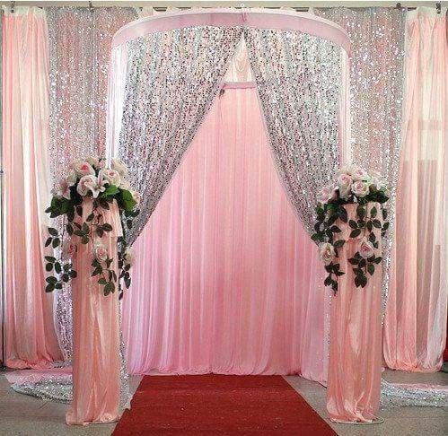
আজকের ক্লাসে সবাই শুভেচ্ছা জেনো

Slide 2
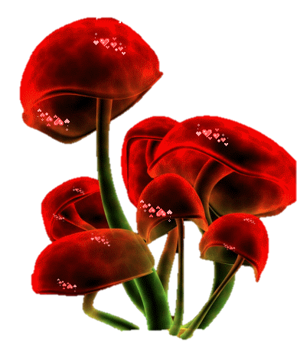
শ্রেণিঃপ্রথম
প্রাথমিক গণিত
অধ্যায়ঃ ১৬
বিশেষ পাঠঃ বাংলাদেশি মুদ্রা ও নোট।
সময়ঃ ৫০ মিনিট
তারিখঃ ৮/০৪/ ২০১৯
মোঃ আলী হোসেন
সহকারী শিক্ষক
মাধবপাড়া সরকারি প্রাথমিক বিদ্যালয়
কালীগঞ্জ, লালমনিরহাট।
আলাপন: ০১৭৪৪৬০১০৬৫

Slide 3
এই পাঠ শেষে শিক্ষার্থীরা শিখবে……
১৫.১.১ বাংলাদেশি মুদ্রা ও ৫ টাকা পর্যন্ত প্রচলিত নোট চিনে বলতে পারবে
১৫.১.২ দৈনন্দিন লেনদেনে মুদ্রা ও টাকা ব্যবহার করতে পারবে।

Slide 4
চলো ছড়াটি আবৃতি করি
টাকশালে টাকার খনি
বাকশালে বাক
টাকা ছাড়া তুমি কেবল
শূন্য বিবেক।

Slide 5
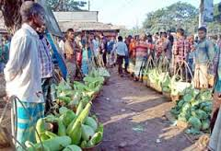
৫ জন শিক্ষার্থীকে ডেকে সামনে এনে দেশীয় মুদ্রা ও নোট দেখিয়ে পরিচিত করাব।
বাজারে কোন কিছু কিনতে, কি দিয়ে কিনতে হয়?

Slide 6
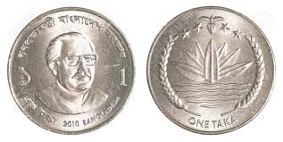
ছবিতে কি দেখতে পাচ্ছ?
চলো ছবি দেখি ও বলি
কত পয়সার মুদ্রা?
৫০ পয়সার মুদ্রা
কত টাকার মুদ্রা?
১ টাকার মুদ্রা

Slide 7
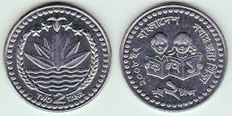
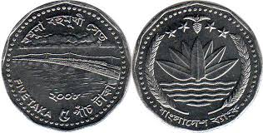
কত টাকার মুদ্রা?
২ টাকার মুদ্রা
কত টাকার মুদ্রা?
৫ টাকার মুদ্রা

Slide 8
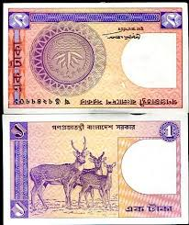
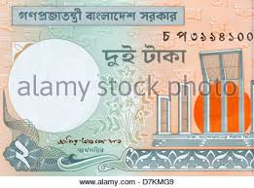
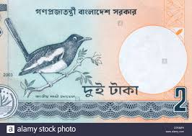
ছবিতে কি দেখতে পাচ্ছ?
কত টাকার নোট?
১ টাকার নোট
কত টাকার নোট?
২ টাকার নোট

Slide 9
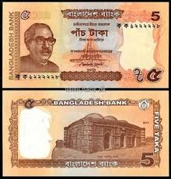
কত টাকার নোট?
৫ টাকার নোট

Slide 10
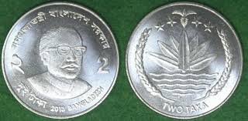
চলো ছবি দেখি ও বলি
এক টাকার মুদ্রা ও নোট
দুই টাকার মুদ্রা ও নোট
পাঁচ টাকার মুদ্রা ও নোট

Slide 11
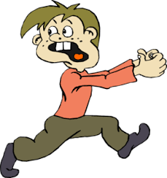
চলো দেখি ও গুণে বলি
বলত একত্রে কত টাকা?
৫+৫=১৬
১৬ টাকা

Slide 12
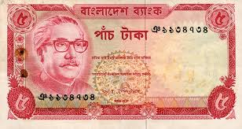
কত টাকার কয়টি করে নোট আছে গণনা করি ও বলি
৫+৫=১০
১০ টাকা
২+২+২=৬
৬ টাকা

Slide 13
চিত্রের দেখানো নোটগূলো দিয়ে
এসো দলে করি
১২ টাকার চকলেট কিনতে কোন নোট কয়টি লাগবে?

Slide 14
ছবি দেখে সংখ্যা লিখি
এসো একা করি
+
=
কত?
১
+
২
=
৩ টাকা
+
=
কত?
২
+
১
=
৩ টাকা

Slide 15
ঠিক উত্তরটি বেছে বলি
এসো জোড়ায় করি
৫টাকা হতে
কয়টি ১ টাকার নোট লাগবে?
২টি
৩টি
৫টি
৫টাকা হতে
কয়টি ৫ টাকার নোট লাগবে?
০টি
২টি
১টি

Slide 16
মূল্যায়ন
দাগ টেনে মিল কর

Slide 17
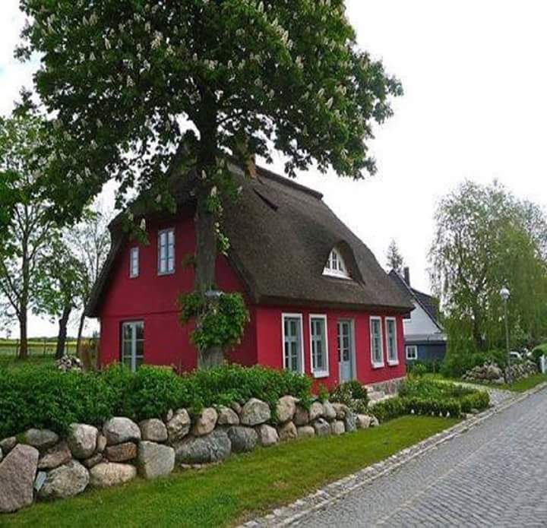
বাড়ির কাজ
দশ টাকার নোটে কিসের ছবি দেয়া আছে তা দেখে জেনে আসবে।

Slide 18
পারিব না এ কথাটি বলিও না আর ,একবার না পারিলে দেখ শতবার।
ভালো থেকো

